Slide 1

Dennis ritchie
Personaje Relevante en la historia Creador del lenguaje C y S.O UNIX

Slide 2
Dennis MacAlistair Ritchie
Conocido tambien como el padre del lenguaje C . Lo desarrollo por el año 1967 cuando ingreso al centro de investigacion de ciencias de la computacion de los laboratorios Bell de la AT&T ingresó en el equipo de desarrollo del sistema operativo Multics (Multiplexed Information and Computing Service) donde estaban trabajando en UNIX.
La primera versión del UNIX para PDP-11 fue completamente escrito en lenguaje ensamblador, pero cuando las primigenias versiones de C ya soportaban los tipos de estructura, la mayor parte del núcleo de UNIX fue portada a C. El núcleo de UNIX se convirtió así en uno de los primeros núcleo de sistemas operativos escrito en algo diferente a lenguaje ensamblador junto a Multics y MPC.

Slide 3
Unix en todas partes
SmartPhones
Satélite
Vínculo

Slide 4
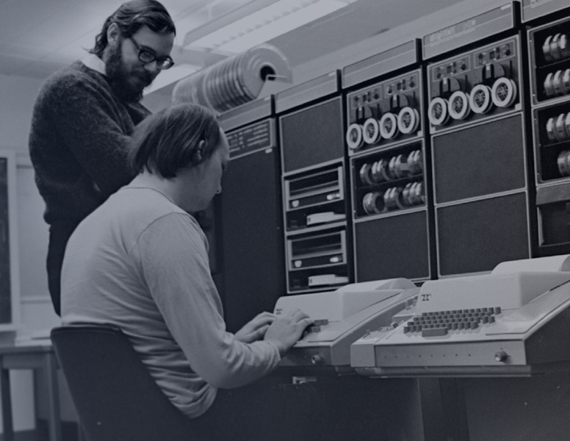
Lenguaje C
En 1978, Dennis Ritchie y Brian Kernighan publicaron la primera edición de El lenguaje de programación C. El libro pronto se empezó a conocer en la comunidad como K&R C o C de Kernighan y Ritchie y fue usado durante muchos años como una especificación informal del lenguaje antes de la aparición del ANSI C.
El C de Kernighan y Ritchie tenía algunas peculiaridades , como la de que las funciones que no devolvían un tipo de valor diferente a un entero, no tenían por qué ser definidos previamente con un prototipo. Así por ejemplo esta sintaxis era válida en K&R C pero no en ANSI C:

Slide 5
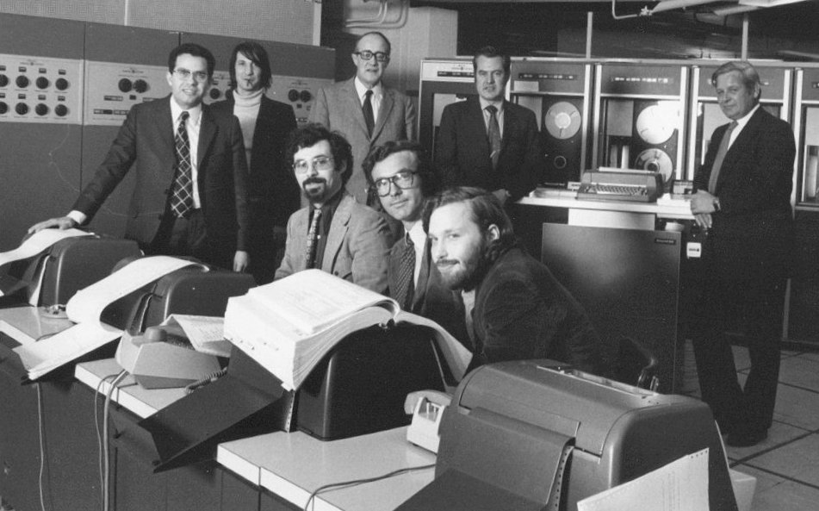
laboratorios Bell Equipo de desarrollo del S.O multics proyecto que fracaso pero dio el camino para la creacion de UNIX .

Slide 6

Gracias
alguien@ejemplo.com

